Slide 1


物聯網專案計畫書
本計畫書旨在詳細闡述一個通用物聯網專案的各個方面。從專案概述到風險評估，我們將全面介紹專案的背景、需求分析、系統設計、技術實現、開發計劃、測試驗證、預算規劃以及專案管理等關鍵環節。本文檔將為專案團隊提供清晰的指導，確保專案的順利進行和成功實施。
by 志燻 黃

Slide 2
專案概述與背景
專案概述
專案背景
專案名稱、負責人、團隊成員和指導老師將在此列出。專案簡介將簡要描述目標和主要功能，預期成果則具體闡述專案完成後將實現的效果或功能。
描述目前存在的問題或挑戰，如家庭安全、節能等，以及現有解決方案的不足。同時說明進行此專案的動機，包括市場需求、技術挑戰或個人興趣。

Slide 3

需求分析
1
功能需求
2
非功能需求
3
使用者需求
列出專案需要實現的功能，例如設備控制、數據收集、遠端管理等。
包括系統效能、可靠性、安全性等要求。
描述預期用戶群體及其需求，如家庭使用者、企業管理者等。

Slide 4
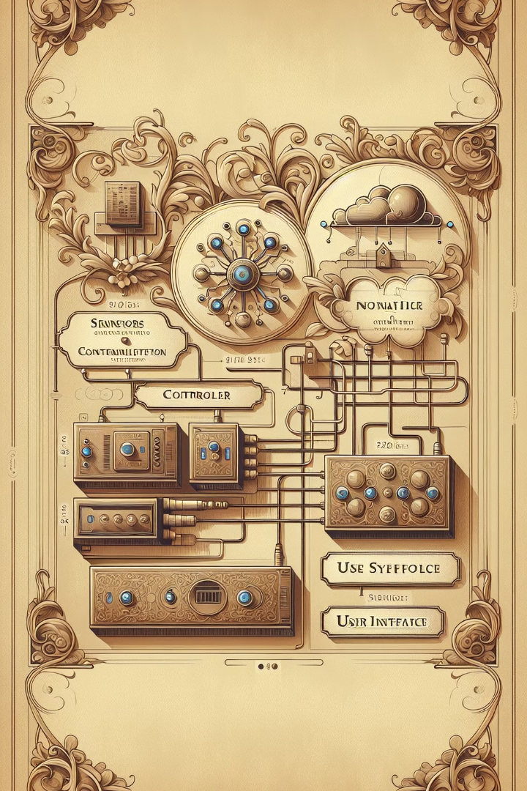
系統設計
1
系統架構圖
包括感測器、控制器、伺服器和用戶端的交互方式。
2
功能模塊劃分
列出系統中主要的功能模塊（如數據收集模塊、數據處理模塊、控制模塊等）及其相互關係。
3
數據流與控制流
描述數據的收集、處理和使用流程，以及用戶對系統的控制流程。

Slide 5

技術實現
硬體選型與設計
列出所選用的感測器、控制器及其他硬體設備，並說明其選擇原因。
軟體架構與設計
描述軟體的層次結構，如用戶端、伺服器端和資料庫的設計與實現方案。
通信協議
描述系統中使用的通信協議（如MQTT、HTTP、Zigbee等）及其選擇原因。
安全性設計
描述數據傳輸和存儲中的安全措施，如加密、身份驗證等。

Slide 6





開發計劃與測試
時間安排
人力資源配置
資源需求
測試與驗證
制定詳細的開發進度表，包括需求分析、設計、開發、測試和部署的時間節點。
分配各成員的工作內容和責任。
列出專案所需的軟硬體設備、開發工具和外部資源（如雲服務）。
描述測試策略、測試項目和測試用例，以及如何驗證專案是否達到了預期目標和需求。

Slide 7

預算規劃
項目
預算
硬體成本
感測器、控制器等硬體設備
軟體成本
開發工具、雲服務、伺服器等
其他費用
場地租賃、推廣和宣傳費用等

Slide 8




風險評估與專案管理
風險評估
列出可能影響專案的風險，如技術難點、時間不足、人力資源限制等，並針對每個風險提供解決方案或預防措施。
專案管理
描述專案管理的模式（如敏捷開發、瀑布模型等），確保專案的順利進行。
維護計劃
制定系統維護和升級的方案，包括漏洞修復和功能擴展，確保系統的長期穩定運行。

